Slide 1
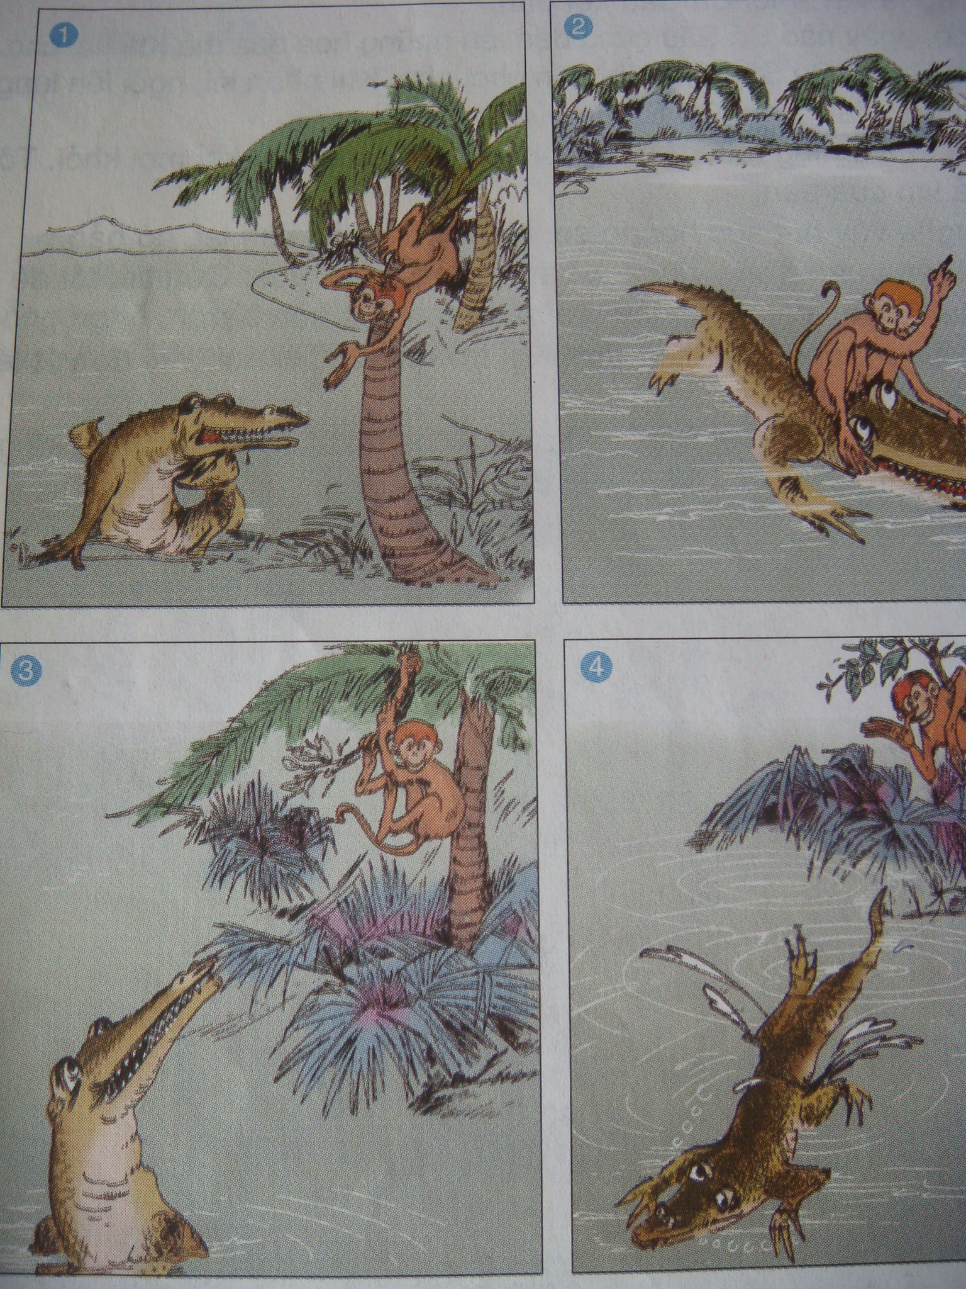
Kể chuyện :
Quả tim khỉ
Dựa vào các bức tranh sau, hãy kể từng đoạn câu chuyện Quả tim khỉ :

Slide 2
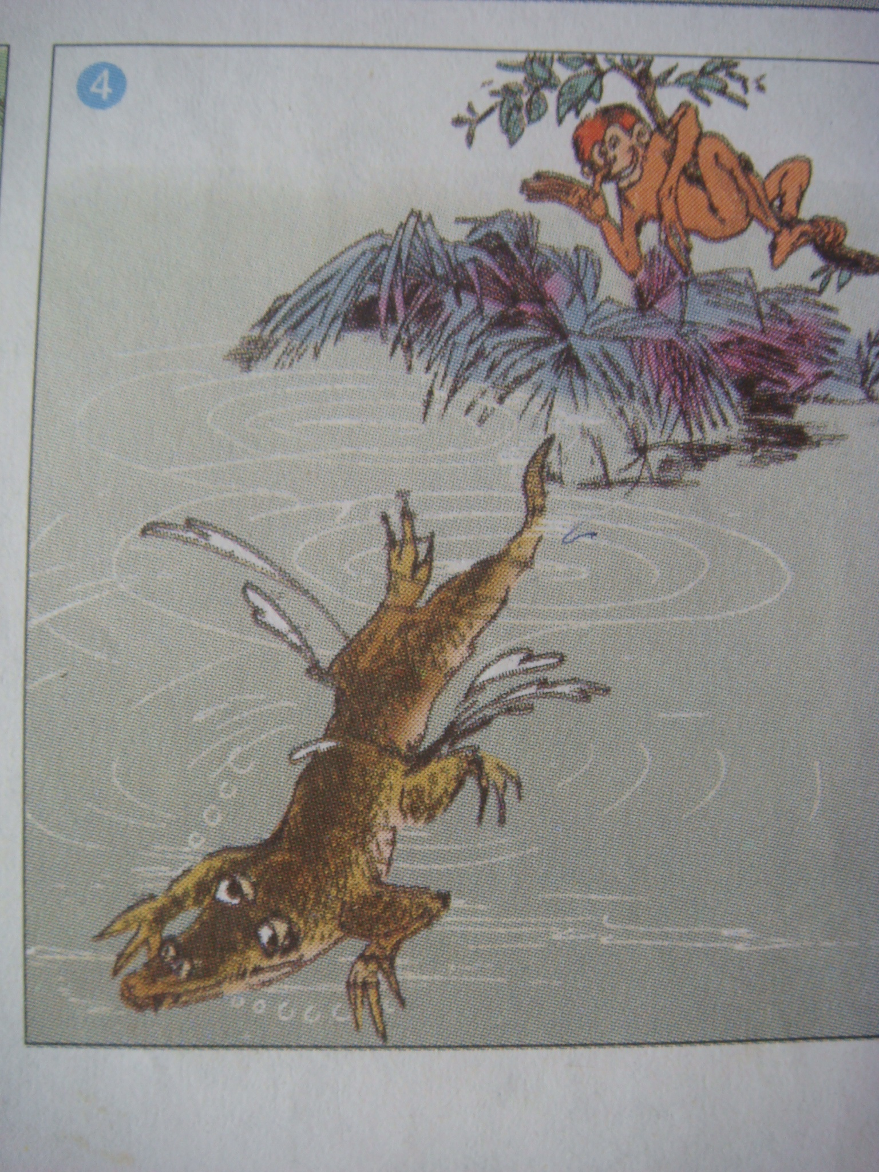
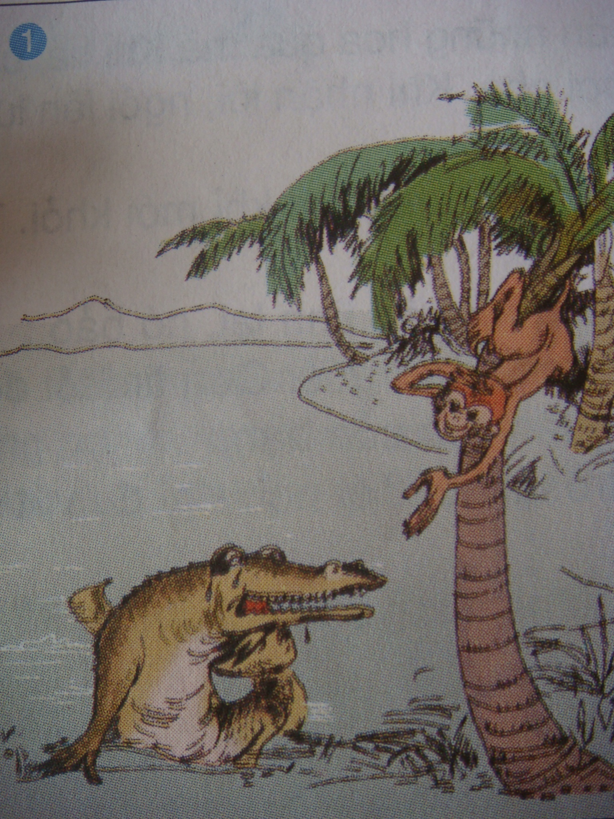
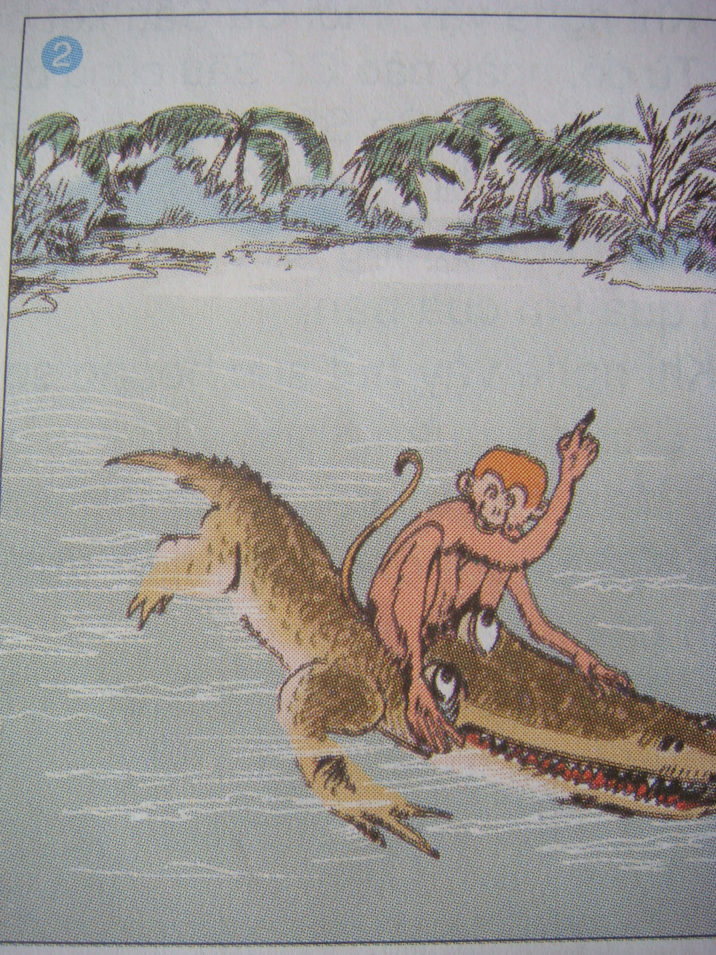
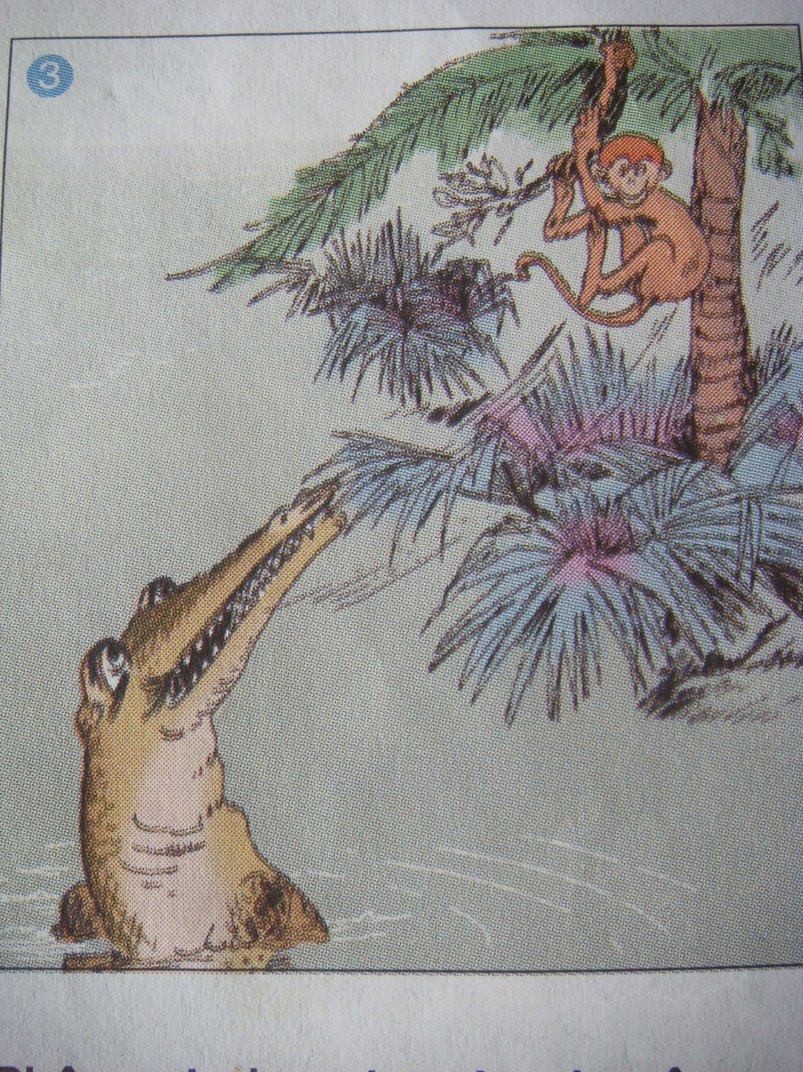
Kể chuyện :
Quả tim khỉ
Đoạn 1 : Khỉ kết bạn với cá Sấu
Đoạn 3 : Khỉ thoát nạn
Đoạn 4 : Bị khỉ mắng, Cá Sấu tẽn tò lũi mất
Đoạn 2 : Cá Sấu vờ mời khỉ về nhà chơi

Slide 3
Kể chuyện :
Quả tim khỉ
Vào một ngày……..
Một hôm, Cá Sấu………
Cá Sấu liền đưa Khỉ……….
Nghe vậy……

Slide 4
Kể chyuện :
Quả tim khỉ
2. Phân vai, dựng lại câu chuyện.
Câu chuyện đã giúp em nhận ra điều gì trong cách cư xử với bạn bè của mình ?
H Trong câu chuyện Quả tim khỉ có những nhân vật nào ?
Người dẫn chuyện : Giọng chậm rãi , nhẹ nhàng
Khỉ : Ân cần hỏi han, bình thản
Cá Sấu : Buồn một cách giả dối

Slide 5


Kể chuyện :
Quả tim khỉ
Về nhà :
* Kể lại câu chuyện cho người thân nghe và chuẩn bị bài sau : Sơn Tinh, Thủy Tinh

